Slide 1

TỰ NHIÊN XÃ HỘI 3
BÀI 43: RỄ CÂY

Slide 2

Tự nhiên xã hội
KIỂM TRA BÀI CŨ
1. Em hãy nêu lại chức năng của thân cây?
2. Trong gia đình em những đồ vật nào được làm từ thân cây?
3. Theo em để bảo vệ thân cây ta cần làm gì?

Slide 3
Tự nhiên xã hội
Bài 43:
Rễ cây
Hoạt động 1: Các loại rễ cây.
Thảo luận nhóm đôi quan sát để tìm điểm
khác nhau của 2 loại rễ.

Slide 4

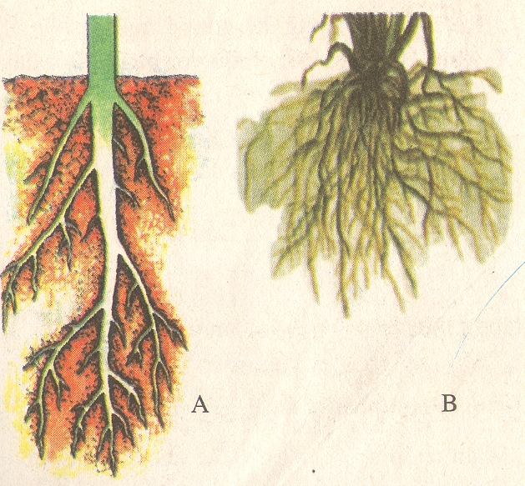
Tự nhiên xã hội
Bài 43:
Rễ cây
Hoạt động 1: Các loại rễ cây
Rễ cọc
Rễ chùm

Slide 5

Tự nhiên xã hội
Bài 43:
Rễ cây
Hoạt động 1: Các loại rễ cây.
Cây có 2 loại rễ chính là rễ cọc và rễ chùm. Rễ cọc có đặc điểm là gồm một rễ to, dài xung quanh rễ đó đâm ra nhiều rễ con ; rễ chùm đặc điểm là có nhiều rễ dài mọc đều ra từ gốc thành chùm.

Slide 6
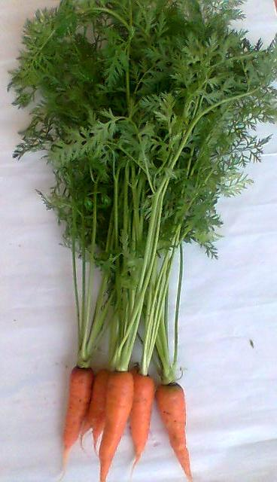
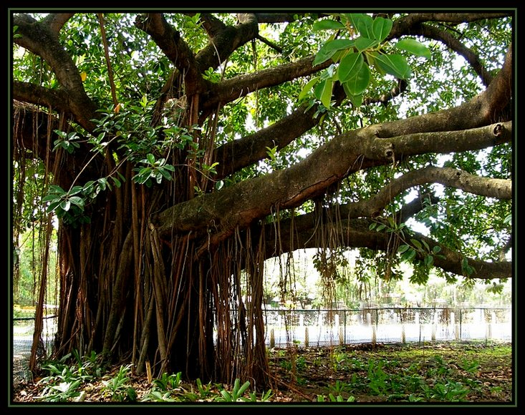
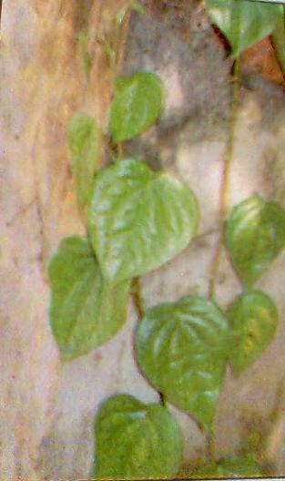
Tự nhiên xã hội
Bài 43:
Rễ cây
Hoạt động 1: Các loại rễ cây.
Em hãy cho biết cây nào dưới đây có rễ mọc ra từ
cành hoặc thân cây, cây nào có rễ phình ra thành củ?
Cây cà rốt
Cây đa
Cây trầu không

Slide 7
Tự nhiên xã hội
Bài 43:
Rễ cây
Hoạt động 1: Các loại rễ cây.
Các rễ được mọc ra từ thân và cành được gọi là rễ phụ ; một số cây có rễ phình to tạo thành củ, loại rễ này gọi là rễ củ.

Slide 8
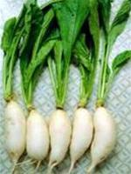
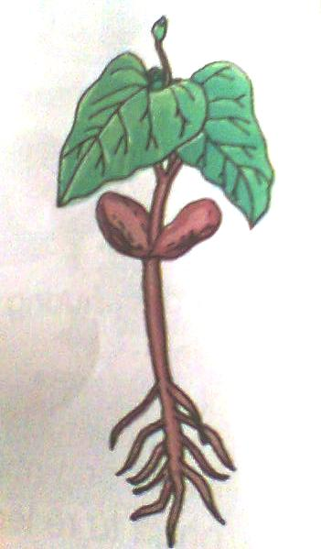
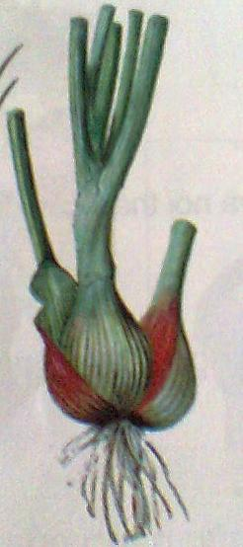
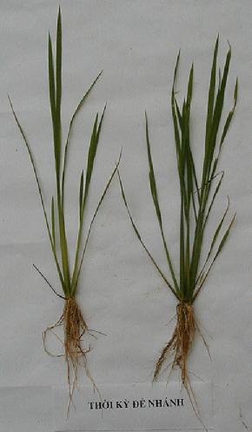
Tự nhiên xã hội
Bài 43:
Rễ cây
Hoạt động 1: Các loại rễ cây.
Quan sát tranh và nêu tên các loại rễ cây. ( Hoạt động cả lớp)
Cây đa
Cây cải củ
Cây hành
Cây lúa
Cây đậu

Slide 9

Tự nhiên xã hội
Bài 43:
Rễ cây
Hoạt động 1: Các loại rễ cây.
Kết luận:
Cây có 2 loại rễ chính là rễ cọc và rễ chùm. Rễ cọc có đặc
điểm là gồm một rễ to,dài xung quanh rễ đó đâm ra nhiều
rễ con ; rễ chùm đặc điểm là có nhiều rễ dài mọc đều ra từ
gốc thành chùm.
Một số cây ngoài rễ chính còn có rễ phụ được mọc ra từ
thân và cành .Một số cây có rễ phình to tạo thành củ, loại
rễ này gọi là rễ củ.

Slide 10
Tự nhiên xã hội
Bài 43:
Rễ cây
Hoạt động 2: Phân loại cây theo loại rễ.
Phân loại cây em đã sưu tầm được theo từng loại rễ.
(Yêu cầu học sinh làm theo nhóm tổ, trình bày lên bảng phụ)

Slide 11


Tự nhiên xã hội
Bài 43:
Rễ cây
Củng cố:
Có hai loại rễ chính: rễ cọc (cây đậu, rau cải,…), rễ chùm (cây hành, tỏi, lúa, ngô,…). Ngoài ra, một số cây còn có rễ phụ (cây đa, si, trầu không,…) và một số cây có rễ phình ra thành củ ( cải củ, củ đậu, cà rốt,…).

